Slide 1
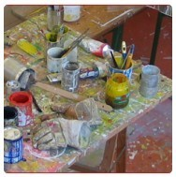
Les Ateliers du CR2PA
Mise en œuvre à la Banque de France d'un SAE pour les documents enregistrés sur les partages bureautiques
Atelier N° 23 - jeudi 31 mai 2018 (14h-17h)
9 participants

Slide 2
Sommaire
Rappel des principes et agenda 10 mn
Présentation et tour de table 30 mn
Présentation de la Banque de France 20 mn
Présentation de la mise en œuvre d'un SAE pour les documents enregistrés sur les partages bureautiques 1h00
Atelier 30 mn
Restitution et conclusions 30 mn

Slide 3
Rappel des objectifs
Mettre en place un lieu de rencontre pour entretenir une dynamique au sein du CR2PA
Disposer d’un lieu de partage, de mise en commun, de recherche et de transmission de savoir
Réaliser le lien entre le référentiel existant ou en devenir du CR2PA et les attentes des membres
Organisation des ateliers
Rencontres régulières tous les deux mois
Ateliers ouverts à tous les adhérents
Participants pouvant être différents d’un atelier à l’autre
Groupe de 12 à 15 personnes plus adapté afin de permettre des échanges de fond
Une démarche de confidentialité :
Participants libres d'utiliser les informations collectées à cette occasion, mais ils ne doivent révéler ni l'identité, ni l'affiliation des personnes à l'origine de ces informations
de même qu'ils ne doivent pas révéler l'identité des autres participants
Des ordres du jour organisés par thème
Lors de chaque atelier travail par groupe de trois personnes pendant 30 mn suivi d’une restitution

Slide 4
Participants
Air France | Catherine | VINCENS DE TAPOL | cavincensdetapol@airfrance.fr | Responsable projet d'archivage
SYSTRA | Estelle | PICHAT | epichat@systra.com | Records Manager - Chef de projet Archivage Département Management des Connaissances
SYSTRA | Martin | CRITELLI | ext.mcritelli@systra.com
LIMAGRAIN | Fanny | LEYMARIE | fanny.leymarie@limagrain.com | Archiviste Groupe / Group Records Officer
ASP | Monique | RODDE-AMORÓS | monique.rodde-amoros@asp-public.fr | Chef du service Documentation
ASP | Isabelle | DUFOUR | isabelle.dufour@asp-public.fr
SNCF | Séverine | SEBILLE | severine.sebille@sncf.fr | Responsable du pôle archivage numérique
Naval Group | Delphine | MOUCHEL | delphine.mouchel@naval-group.com | Responsable Gouvernance Documentaire et @rchivage
Cour des comptes | Sophie | BRUNETON | sophie.bruneton@ccomptes.fr | Cheffe de la division « productions internes des juridictions financières »
Cour des comptes | Pierre | MORILLOT | pierre.morillot@ccomptes.fr | Responsable pôle archives
INRIA | Marie-Perre | DIQUELOU | marie-pierre.diquelou@inria.fr | Archiviste
RTE | Bernard | OUILLON | bernard.ouillon@rte-france.com
 | Présents
 | Absents excusés

Slide 5
Collecte des mots clefs employés suite à la présentation de chacun lors du tour de table

Slide 6
Programme des ateliers
Atelier n° 24 : Audit et validation de la chaîne de numérisation de substitution des archives papier. 14 juin de 14h00 17h00
Marine Guénerais , Marie Laperdrix
Lieu : Ministère des finances MINEFI 139 rue de Bercy
En recherche pour septembre
N.B. : Mode opératoire précis à aborder par les nouveaux animateurs avec Bernard Ouillon (Présentation PPT, réunion de cadrage en amont sur la conduite des ateliers et la préparation de la thématique, présence d’un référent Ateliers lors des ateliers).

Slide 7
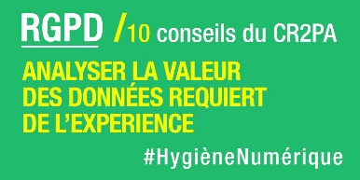
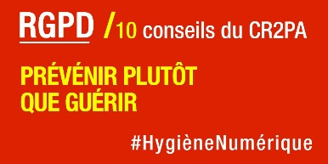
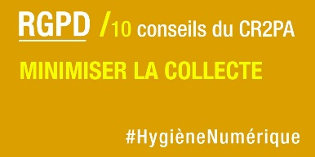
Agenda
Prochaines manifestations du Club
Table-ronde CR2PA :
Table ronde sur les mails en préparation par le CR2PA
Autres manifestations
A l’occasion de la publication du livre de Marie-Anne CHABIN (voir ci-dessous)
- 5 juin de 9h à 11h – Bateau « Le Paris » (Paris 16) – Matinale « Gouvernance des données » avec Archive 17, Cogniva et Mosaik.ly
" Comment relever le défi de la gouvernance et de l’accès à l’information SANS remplacer vos outils existants NI refondre votre SI ? «
Afterwork de la gouvernance de l’information par EVERTEAM
14 juin de 18h à 20h30 (concert de jazz jusqu’à 23h) - Wagram 360° (Paris 17) - La gestion des risques à l’heure du SaaS et du RGPD
En bref
Du 15 au 25 mai - Campagne du CR2PA sur Twitter et Linkedin, sur les 10 bonnes pratiques à mettre en œuvre avec l’arrivée du RGPD pour un bon archivage managérial
Pour les revoir : https://twitter.com/cr2pa/media
A LIRE et A VOIR
Le groupe LinkedIn du CR2PA
Publication du livre « Des documents d'archives aux traces numériques. Identifier et conserver ce qui engage l'entreprise - La méthode Arcateg™ de Marie-Anne CHABIN aux Editions KLOG

Slide 8
Découvrir la Banque de France

Slide 9
La Banque de France, c’est …
Plus de deux siècles d’histoire
1800
1999
1936
1945
1993
1803
1936
2002
Création par Napoléon Bonaparte
Organisation du passage
à l’euro
Nationalisation
La Banque de France devient indépendante
Mise en circulation des premiers billets en euros
Monopole du privilège d’émission
Développement du réseau
de succursales

Slide 10
La Banque de France assure des missions …
de stratégie monétaire
essentielles pour la vie quotidienne
Préserver la confiance dans la monnaie
Elle fabrique le papier destiné aux billets et imprime une partie des billets en euro
Elle garantit la qualité et la fiabilité des billets en circulation
Maintenir la stabilité des prix et faciliter le financement de l’économie
Elle participe à l’élaboration de la politique monétaire de la zone euro afin d’assurer la stabilité des prix
Elle refinance les banques
Elle produit et diffuse des études économiques et des statistiques monétaires et financière
Elle gère les réserves de change

Slide 11
La Banque de France est garante …
de la stabilité financière
Elle supervise le secteur financier…
Pour le compte de l’ACPR, l’Autorité de contrôle prudentiel et de résolution
Missions de contrôle des banques et des assurances
Élaboration des règles de sécurité
Lutte contre le blanchiment des capitaux et le financement du terrorisme
Elle veille au bon fonctionnement et à la sécurité …
Des systèmes de paiement, des systèmes de règlement de titres et des moyens de paiement scripturaux
Elle participe à la prévention des risques systémiques…
En prenant part aux travaux internationaux visant à élaborer des règles harmonisées en matière de régulation financière et veille à la bonne application de ces règles

Slide 12
La Banque de France rend de nombreux …
services à l’économie
Aux entreprises
Elle établit des diagnostics économiques et financiers et diffuse des études et statistiques détaillées
sur la conjoncture économique
Elle évalue la solidité financière des entreprises et leur attribue une cotation
Elle agit comme médiateur du crédit en intervenant auprès des banques en faveur des entreprises rencontrant des difficultés pour obtenir un crédit
Elle recense les incidents de paiement et de crédit dans des fichiers qui sont à disposition des banques et des commerçants
Aux particuliers
Elle protège le consommateur
Elle facilite l’accès du public à des services bancaires adaptés
Elle est responsable de la procédure de droit au compte
Elle mène une action renforcée pour lutter contre les situations de surendettement.
À l’État
Elle tient le compte de l’État (aucun découvert ne lui est autorisé)
Elle organise les séances d’adjudications des valeurs du Trésor (émission des titres de dette de l’État
français sur le marché)

Slide 13
La Banque de France est présente …
en France

Slide 14
La Banque de France est présente …
en France
Évolution de l’effectif total
(effectifs rémunérés en équivalent temps plein au 31/12/2016)
10 % de réduction des effectifs sur les dix dernières années
11 690 salariés
équivalent plein temps
1 salarié sur 2
travaille dans le réseau de succursales sur l’ensemble du territoire

Slide 15
La Banque de France est présente …
en Europe
La Banque de France est un membre important
o du système européen de banques centrales (SEBC) : Banque centrale européenne (BCE) + 28 banques centrales des pays membres de l’Union européenne
o de l’Eurosystème :
Banque centrale européenne (BCE) + 19 banques centrales des pays de la zone euro
o du Conseil des gouverneurs de la BCE :
1 président + 1 vice-président + 4 membres du directoire + les gouverneurs des 19 banques centrales de la zone euro
Le Conseil des gouverneurs de la BCE est l’organe de décision de l’Eurosystème
Au 1er janvier 2017

Slide 16
La Banque de France est présente …
à l’international
La Banque de France est un acteur international de référence, reconnue pour son expertise et sa contribution à la recherche économique et financière.
Elle participe activement aux travaux économiques internationaux. Elle apporte son analyse tout en contribuant à
la mise en œuvre des décisions.
Banque mondiale
Fonds monétaire international
Banque des règlements
internationaux
Club de Paris
35 publications
dans des revues internationales à comité de lecture
G20
Zone franc
G7

Slide 17
L’organigramme

Slide 18
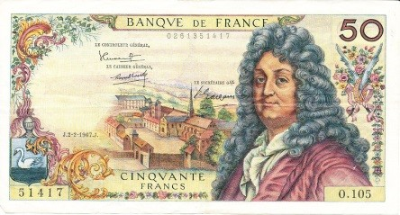
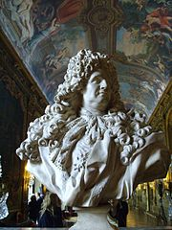
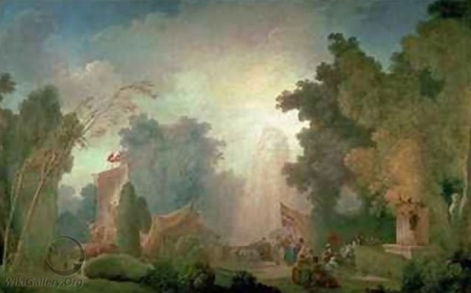
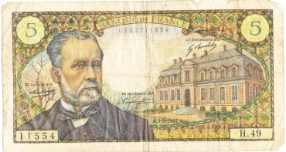
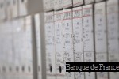
Organisation de la fonction Gestion et archivage des documents
Au sein de la direction de la Communication, le SPAHI est chargé de la gestion du patrimoine historique et des archives de la Banque de France et se compose de 4 pôles :
Pôle fiduciaire (7 agents)
Pôle Patrimoine artistique (3 agents)
Mission historique (3 universitaires)
Pôle Gestion et archivage des documents (6 agents)

Slide 19
Missions du PGAD
Autorité interne d’archivage (réglementation, référentiels…) :
Toute l’information (forme et support) ;
Tout le cycle de vie (création => communication historique)
Propriétaire de solutions d’archivage :
archivage physique ;
archivage électronique
ou superviseur de solutions d’archivage (GEDA, ARCHV…)
Contexte :
statut d’archives publiques (CST du SIAF),
contraintes légales fortes,
Autres acteurs internes = DPR, OI, DPD…
multiples parties prenantes (Trésor, institutions étrangères, clients, fournisseurs, banques…),
nombreux métiers (support, R&D, processus industriel, relations internationales, études et statistiques, autorité de supervision…),
transformation importante dans le cadre d’Ambitions 2020 notamment digitale.

Slide 20
Etude préalable aux projets « OI 2013-2015 » et « Jarchiv »
En 2011-2012, un groupe de travail transversal animé par le PGAD dresse un état des lieux des pratiques de gestion et d’archivage de l’information à la Banque de France.
L’étude relève :
une masse documentaire en croissance exponentielle dans de multiples environnements ;
des lacunes ou pratiques à risque.
Et recommande trois actions prioritaires :
produire une circulaire réorganisant la fonction Archivage
définir des règles de gestion et d’archivage des documents pour les unités ;
lancer un projet sur l’archivage électronique des documents bureautiques et des archives historiques numériques.

Slide 21
Circulaire 2013-08
2 constats impactant le dispositif :
le PGAD ne dispose pas de ressources suffisantes pour élaborer lui-même les référentiels de conservation ;
il n’est pas possible de traiter tout le périmètre documentaire dans une même phase…
Le contenu de la circulaire 2013-08 :
Le PGAD est l’autorité interne d’archivage. Il fixe les principes que les unités doivent appliquer.
Les unités doivent élaborer elles-mêmes leur référentiel de conservation selon une note méthodologique fournie par le PGAD. Ils sont ensuite validés par le PGAD.
Dans l’immédiat, le périmètre est réduit au papier, à la messagerie électronique et aux documents bureautiques sur les partages. Les applications en sont exclues.

Slide 22
OI 2013-2015
Forte réserve du PGAD sur le respect des dispositions de la circulaire par les services => lors de la validation de la circulaire par le comité de direction, proposition d’inscrire l’élaboration des référentiels de conservation comme objectifs d’intéressement pour le plan triennal 2013-2015 :
2013 = élaboration des référentiels du réseau, des fonctions transversales et de deux fonctions opérationnelles ;
2014 = élaboration des référentiels des autres fonctions opérationnelles ;
2015 = réorganisation des partages bureautiques (structure, nommage, cycle de vie, nettoyage…)
Objectif : atteindre la cible fixée par la circulaire en bénéficiant de la mobilisation de l’ensemble des agents « intéressés financièrement ».
Outils :
une note méthodologique décrivant le modèle de référentiel attendu et accompagnant les agents dans le questionnement (activités, processus, série documentaire, DUA…);
un modèle de référentiel déjà établi par le PGAD en 2012 (GLA 180) ;
un réseau de correspondants désignés par direction et unité;
un suivi régulier (brève Navigo, notes aux DG/cabinets, …).

Slide 23
OI 2013-2015
Des objectifs atteints…
tous les référentiels de conservation ont été produits ;
les partages bureautiques ont été réorganisés avec une baisse de 30% de la volumétrie.
…à nuancer …
interrogation sur la complétude et la fiabilité des référentiels de conservation puisque les archivistes ont fourni la méthode, validé/corrigé les résultats mais sur la base de ce qui leur a été adressé par les unités ;
sur le ménage des arborescences, examen seulement des 4 premiers niveaux de l’arborescence, transfert vers d’autres silos d’informations (Sharepoint, serveur technique….).
…même s’ils constituent une avancée majeure :
forte visibilité du PGAD ;
constitution d’un réseau de correspondants ;
référentiels de conservation produits puis validés par le SIAF…
= socle indispensable pour le déploiement de Jarchiv

Slide 24
Solution d’archivage des documents bureautiques enregistrés sur les serveurs partagés

Slide 25
Contexte SI du Projet JARCHIV (1/2)
Une étude ECM de la DSI fin 2012 relevant un besoin métier transverse d’offre de GED couplée à un système d’archivage électronique
Décision de couvrir ce besoin sous la forme d’un service à valeur ajoutée transverse
un socle (SVA) offrant des fonctionnalités génériques de GED et d’archivage
permettant ensuite de couvrir les besoins des clients futurs.
Socle construit avec deux projets incubateurs
GED = projet SURENGED porté par la direction des Particuliers pour le traitement des dossiers de surendettement ;
archivage : projet JARCHIV porté par le PGAD pour des documents engageants et/ou patrimoniaux stockés sur les partages bureautiques

Slide 26
Contexte SI du Projet JARCHIV (2/2)
Un appel d’offre unique devant répondre aux exigences du socle et aux besoins des métiers incubateurs :
des réponses +/- adaptées à 2 fonctions distinctes (GED et Archivage) = CDC mixte et complexe
choix de solution arbitré en instance de décision de haut niveau
Poids différents des acteurs autour de la table* ….
…pas forcément le meilleur choix pour JARCHIV** (le service GED ayant primé)

Slide 27
Planning des projets

Slide 28
Contexte et contraintes organisationnelles ou techniques
MOA (très) réduite, inexpérimentée et peu accompagnée
CPU + DPU ;
AMOA partagée avec le SVA avec apport inégal (« ce que dit la norme… »);
COPIL avec un représentant par DG (invité aux ateliers de spécifications).
Un sponsoring «s’étiolant» (initialement le Secrétaire général puis directeur de la Communication devenu Conseiller du Gouverneur sans positionnement administratif…)
Un déploiement à l’échelle de la Banque = toutes les unités doivent être en capacité d’archiver
Solution retenue ne permettant pas nativement de constituer un lot d’archivage depuis un partage respectant la structure de l’arborescence = développement d’un outil de versement spécifique
Mise en œuvre du SEDA finalement non retenue car trop complexe à implémenter dans la solution = reportée dans le futur projet d’export des archives historiques BDF vers les Archives nationales (non encore planifié aujourd’hui).

Slide 29
Schéma technique général

Slide 30
Le module de versement
Contrôle des droits de l’utilisateur
Filtre des règles d’archivage
Contrôle et filtre des formats de fichiers éligibles = black liste
Conversion de certains formats (certains formats non pris en charge sans conversion préalable à la main des agents = utilisation d’outils spécifiques (audio / vidéos, formats vectoriels…)
Métadonnées ajoutées automatiquement selon le contexte de versement (archiveurs, règle d’archivage) ou manuellement (MD propres au métier mais non obligatoires)
L’archivage entraine la suppression des fichiers sur le partage (résistance utilisateurs…)
Le lot, déposé sur un partage de collecte, est ensuite consommé par un injecteur pour versement dans le SAE (ce dernier adresse un ARA de bonne réalisation de l’opération à l’archiveur)

Slide 31
La valeur probatoire
Outil nativement ne faisant pas du probatoire (seulement cycle de vie) nécessitant développement avec accompagnement par un expert en phase de spécifications :
une console spécifique pour administrer les règles d’archivage (IER) ;
les contrôles :
pérennité : Conversion .pdf (format original pendant 1 an + format converti)
intégrité : calcul d’empreinte en entrée, Ou vérification de l’empreinte préexistante, + contrôle aléatoire de cette empreinte (via un batch), horodatage des évènements
un journal du cycle de vie des archives (JCVA) généré par un batch scrutant les audits
un journal des événements (JE - événements système du SVA)
requête dans ces journaux via un outil de restitution d’événements sur un objet particulier
une chaine probatoire valide uniquement à partir de l’entrée des archives dans le SAE = pas de contrôle du stockage sur le partage

Slide 32
L’interface de consultation/recherche
Une navigation dans un plan de classement (organisé par série documentaire puis lot)
Possibilité d’ajouter des métadonnées descriptives post archivage
Des masques de recherches dédiés à des objets spécifiques (document/ dossier/lot)
la solution retenue ne permet pas nativement de faire des recherches inter-objet (classe documentaire différente dans le jargon filenet)
la recherche reste aujourd’hui sensible à la casse (Maj/Min, accent). Le rapport bénéfice/risque à lever cette sensibilité sur les bases Oracle est, aujourd’hui, estimé défavorable (du point de vue du SVA surtout…)
Une recherche à facette
full texte sur nom de fichiers et contenus des documents océrisés
https://gedap-icn.unix.intra.bdf.local/navigator/?desktop=jarchiv

Slide 33
Organisation du déploiement
Déploiement en 4 lots (périmètre organique) nécessitant des travaux amont pour collecter les informations nécessaires au paramétrage de la solution :
identifier les séries documentaires dans les référentiels de conservation nécessitant un archivage (nature, durée…) ;
définir les droits des futurs groupes utilisateurs (archiveurs et lecteurs) ;
élaborer des référentiels de métadonnées métiers (immeubles, CIB…).
30 réunions de présentation du contexte et des attendus de la collecte entre juillet 2017 et mai 2018
Une implication forte pour accompagner les unités lors de cette phase (présentation, assistance, corrections…) nécessitant de les mobiliser à nouveau (nécessité de l’archivage, modalités d’accès réduit aux archives…).

Slide 34
Accompagnement et contrôle
1 référent dans chacune des 60 directions
formé en présentiel à la solution
Rôle :
accompagner les archiveurs et lecteurs de son périmètre (Assistance de niveau 1)
relais auprès du PGAD pour toutes modifications des référentiels (Séries et métadonnées)
dispose de reporting d’archivage sur son périmètre
Site RSE pour communiquer auprès de la communauté

Slide 35
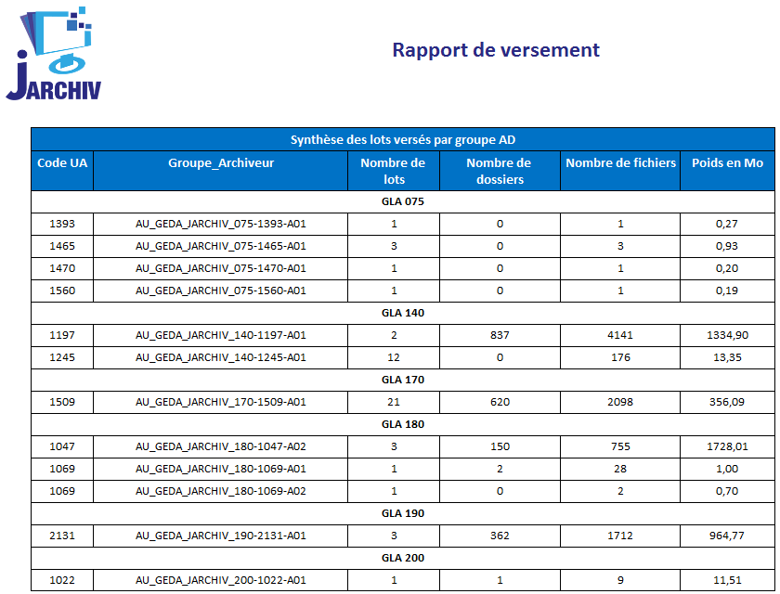
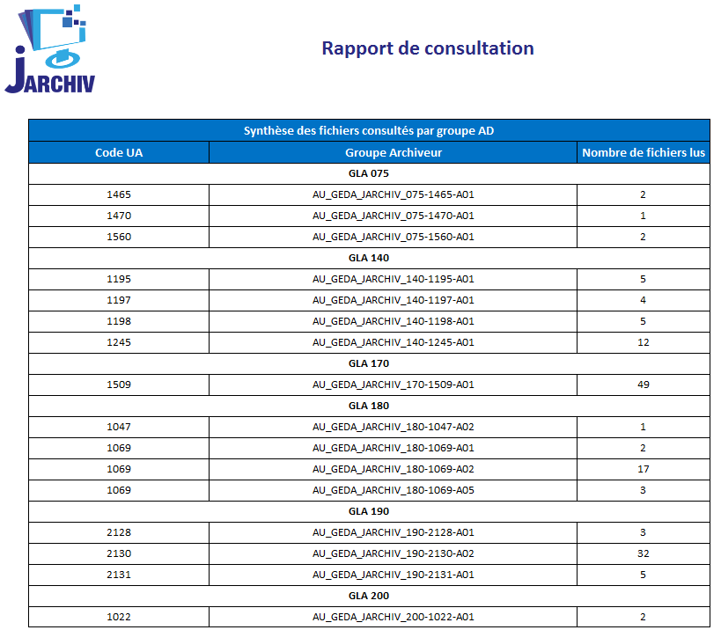
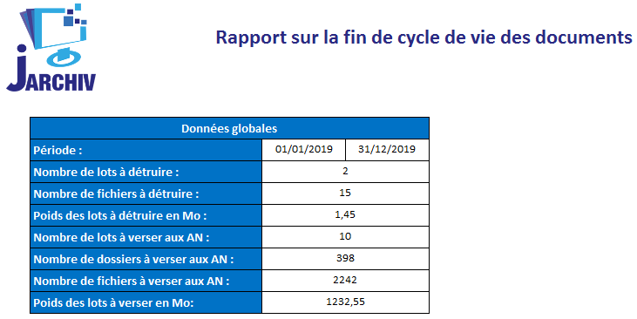
Le reporting d’archivage
Adressé trimestriellement aux directions

Slide 36
Bilan projet et suite
2013-2017 =
des référentiels de conservation produits ;
des arborescences structurées (+ ou – avec déjà des écarts…) ;
une solution technique pour archiver ;
des correspondants désignés.
= conditions organisationnelles et techniques en place pour permettre l’archivage mais les 1ers reporting relèvent des versements insuffisants (difficulté à identifier ce qui doit être archivé dans l’arbo, manque de temps…) ou non conformes (mal organisés, avec du bruit…).
Après déploiement total, deux actions à étudier :
- ciblage prioritaire = les producteurs de documents les plus critiques
- nouvel objectif d’intéressement mais quels indicateurs de validation?

Slide 37
Synthèse des principaux échanges au cours de l’atelier
Leviers pour mobiliser les services producteurs : intéressement (lorsque ce dispositif existe…), présentation des intérêts de la démarche pour les services (risque, productivité),sponsor de haut niveau et actif…
Complexité d’une solution couvrant les fonctionnalités de GED et archivage = CDC commun avec difficulté à trouver des éditeurs couvrant les deux domaines.
Aspects organisationnels et techniques = plan de classement et de conservation adossé aux fonctions, organisation des groupes utilisateurs, conversion des formats, respect de l’arborescence d’origine, restriction d’accès par rapport à l’environnement des serveurs bureautiques (vécu comme un point de blocage par les utilisateurs vs aspect financier important (licences) et respect RGPD).
Difficultés pour maintenir le dispositif = unités en capacité d’archiver mais ne le font pas ou de manière non satisfaisante. Reboucle sur les leviers pour lancer le projet et obtenir la contribution des services.

Slide 38
THEMATIQUES ATELIERS (RAPPEL)
Valeur probatoire des procédures versus coffre forts
Ex : Dans un établissement public un agent comptable demande La signature de tous Les documents et doit ensuite Les conserver pour des raisons réglementaires dans un coffre- fort.
Expérience de mise en place d'un outil de SAE / Mise en place d'un SAE
Comment identifier et conserver les documents originaux
Gestion des emails / Réflexions sur Les courriels / La notion de mails engageants / Archivage des mails engageants / Archivage des mails Organisation de la traçabilité
Arriéré papier+ accroissement de L'électronique= ordre à respecter si Les deux sujets sont à traiter
Durée et nombre d'intervenants sur un projet d'archivage électronique ?
Démarche de gestion de risque notamment documentaire. Archivage à valeur probante des informations nativement numériques en interne et en externe.
Le profil d’un archiviste dans une entreprise, sa lettre de missions…
La définition de la fonction recherche dans un système d’archivage
Comment faire vivre un SAE mixte papier numérique?
Comment archiver des données sur des systèmes externes en SAS et la gestion de la sécurité

Slide 39
THEMATIQUES ATELIERS (RAPPEL) (suite)
Tableau de pilotage et indicateurs de base ou générique sur les stocks sur les flux
Building Information Modeling (BIM )ou Modélisation des données du bâtiment (MIB) et son archivage (à examiner en terme d’évolution)
EIDAS electronic identification and signature : Le règlement e-IDAS remplace la directive 1999/93/CE sur la signature électronique. Son domaine d’application est cependant plus large et s’étend à l’identification électronique, aux services de confiance, y inclut la signature électronique, le cachet électronique, à l’horodatage électronique, aux services d’envoi recommandé électronique, à l’authentification de site internet et, enfin, aux documents électroniques.

Slide 40
LES PROPOSITIONS D’INTERVENTIONS
Florent VINCENT THALES
Outillage ECM SAE RM
démarche de mise en place
Dématérialisation
Nathalie JUBIN. GDF Suez
La mise en place d'un SAE
François DELION BOUYGUES TCM
Les exigences liées à l'archivage probant des informations nativement numériques en interne et en externe retenues chez Bouygues TCM (courant 2016 lors de l’achèvement de la démarche en cours au sein de l’entreprise)
Bernard Ouillon RTE
Méthodologie expression des besoins
Méthodologie étude d’opportunité
Méthodologie étude de faisabilité
Un projet
Analyse de risque
….

Slide 41
Propositions de GTs
GT 1 Cf. atelier de janvier 2016 chez Systra
Objectif : Se rapprocher sur les durées de conservation entre CIL et Archivage,
Proposition d’un travail en s’appuyant sur les rex de chacune des entreprises du CR2PA avec un travail commun CIL et Archivistes
A valider par le bureau éxécutif du CR2PA
GT 2 pour réflexions à mener sur Cf. atelier de février 2016 chez Renault
plan de classement
un SAE
Le système
L’outil
Le référentiel d’archivage,
La notion de conservation et de conservation dégradée (stockage? Sauvegarde?....)
Méthode ARCATEGTM
……
Les différents cycles de vie en fonction des cultures d’entreprises…?
A examiner
Définitions
Avec une analyse exhaustive montrant l’intérêt ou non en fonction de différents critères (analyse de risque, culture d’entreprise, moyens financiers, législation, entreprise de service public avec fonds historique, entreprise privé ….) de mettre en œuvre ces outils ou système.
Identifier des systèmes dégradées de conservation en fonction des besoins de l’entreprise.
Compétences souhaitées au sein du GT : 1 archiviste, 1 documentaliste, 1 utilisateur en terme d’archivage managérial, une entreprise sans relation avec les archives publiques, un représentation d’administration….
GT3 suite à atelier du 23 mars 2015 aux Archives des Yvelines
Mise en place de fiches recensant les outils et les références du publics pouvant servir aux privés.

